Slide 1

WELCOME

Slide 2
Mövzu Massivlər

Slide 3

Massivlər
Massiv – Proqramlarda tez-tez birtipli kəmiyyətlərdən istifadə olunur. Birtipli verilənlərin nömrələnmiş ardıcıllığına massiv deyilir.

Slide 4

Structures of Arrays
void information() {
Massivin bir adı olur və həmin ad
massivin bütün elementlərinə aid edilir. Massivin konkret elementini onun nömrəsinə
görə seçmək olar. Həmin nömrəyə indeks deyilir.
}

Slide 5

Dinamik massivlər
Elementlərinin sayı aşkar göstərilmiş massivə statik massiv deyilir. Bəzi proqramlaşdırma
dillərində dinamik massivlərdən istifadə olunur. Belə massivin
ölçüsü proqramın icra müddətində dəyişilə bilər.

Slide 6
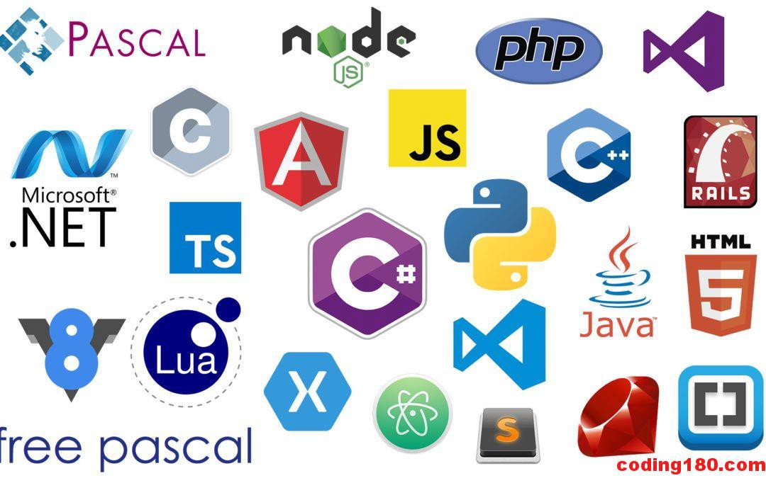
Bir çox dillərdə massivlər
Sadə dəyişənlərdən fərqli olaraq, massivlər bütün proqramlaşdırma dillərində
qabaqcadan təsvir (elan) olunmalıdır. Massivin təsvirində massivdə olan elementlərin
sayı, indekslərin mümkün diapazonu və hər elementin tipi göstərilməlidir.

Slide 7

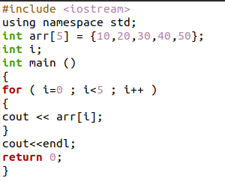
Array in C++
++

Slide 8
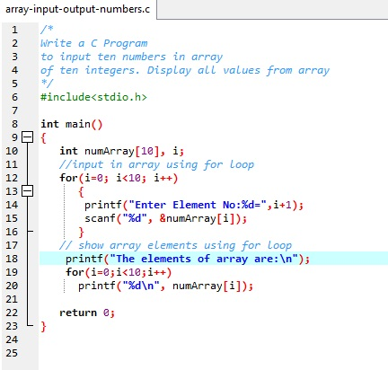
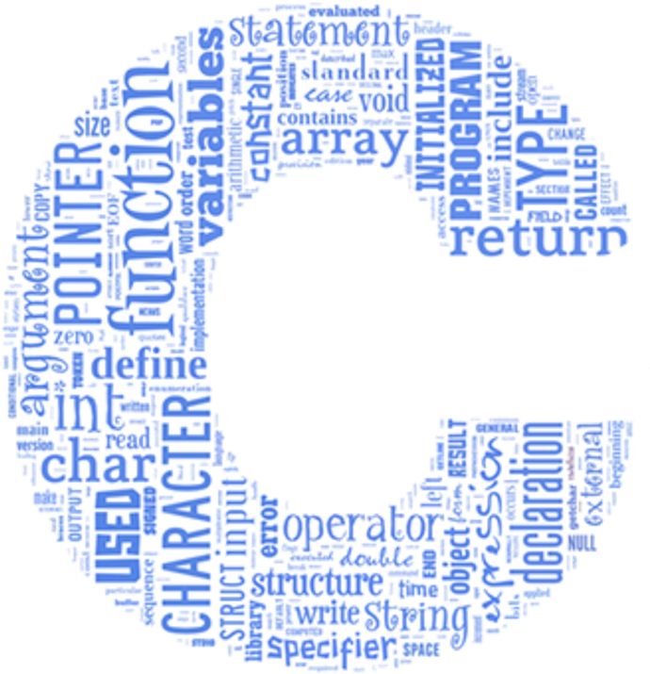
Array in C

Slide 9

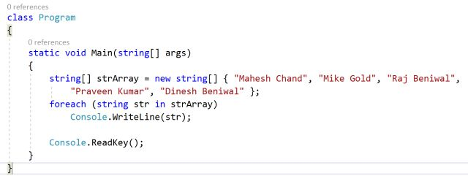
Array in C#

Slide 10
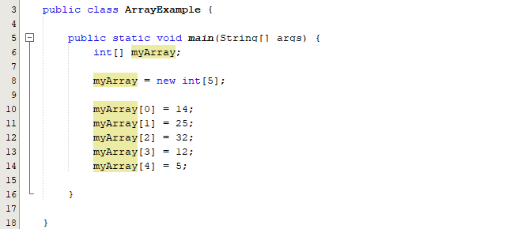

Array in JAVA

Slide 11
Hissə 1 JavaScript’də massivlər

Slide 12
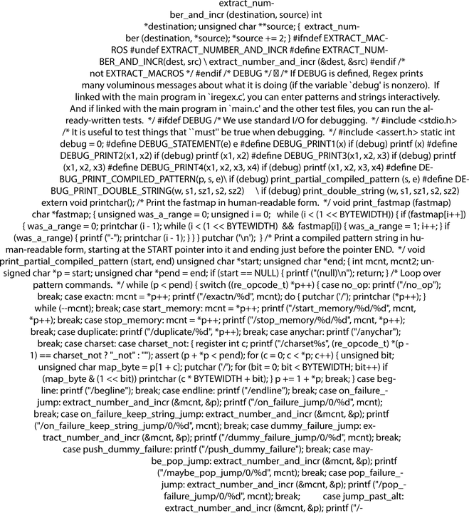
JS necƏ dildir ?
console.log(‘ JavaScript – internet səhifələrin yaradılmasında geniş istifadə olunan proqramlaşdırma dilidir. JavaScript müxtəlif dilllərdən ilhamlanaraq yaradılmışdır. 1995-ci ilə Brendan Eyx tərəfindən yazılmışdır. JavaScript obyekt yönümlü proqramlaşdırma (OOP) dilidir ');

Slide 13
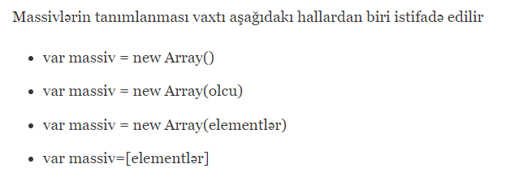
JS’dƏ massivlƏr
JavaScriptdə massivlər Array obyektindən törənmiş obyekt olaraq işləyir.Yəni massivlər Array obyektinə məxsus sahə və funksiyaları təyin edilmişdir.

Slide 14
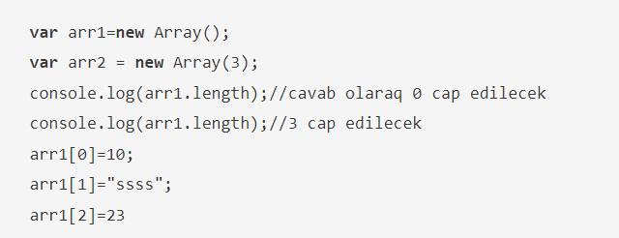
NümunƏ

Slide 15
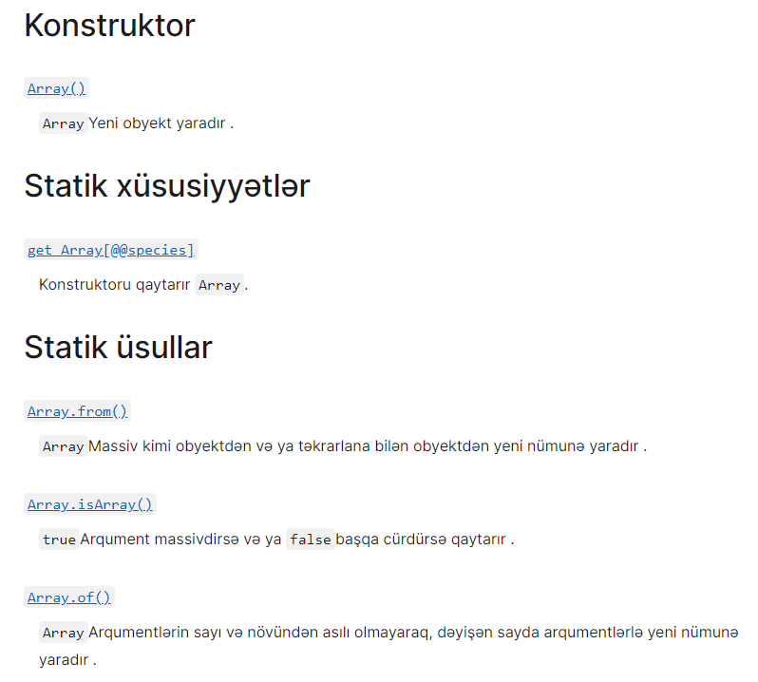


Slide 16

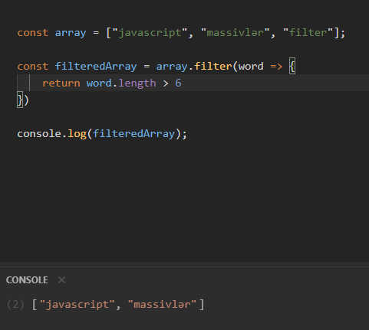


Maraqlı sual : Bu proqram nümunəsi hansı dildə yazılıb ?
OR?

Slide 17
Təqdimatımız sona çatdı , diqqətlə və sona qədər izlədiyiniz üçün təşəkkürlər <3

